Slide 1

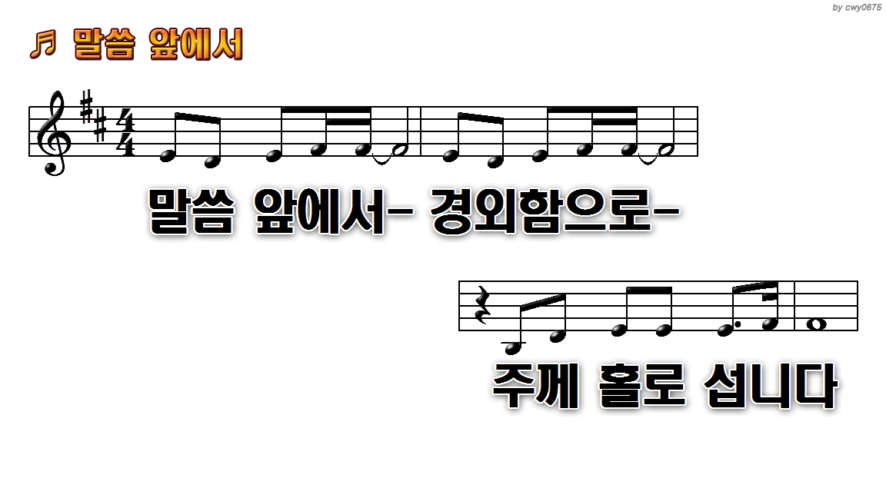
1.말씀 앞에서 경외함으로
3.기록된 말씀 힘이 있어서
9.주 말씀은 우리를 구원에
11.하나님 말씀에 두려워 떠는

Slide 2
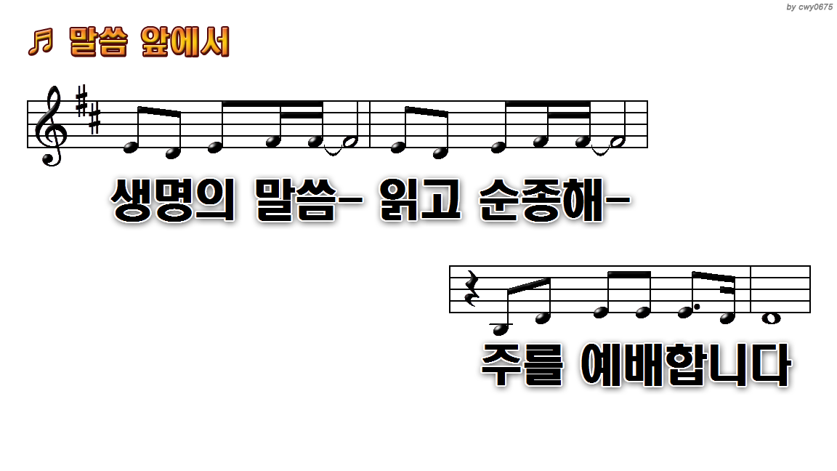
1.말씀 앞에서 경외함으로
3.기록된 말씀 힘이 있어서
9.주 말씀은 우리를 구원에
11.하나님 말씀에 두려워 떠는

Slide 3
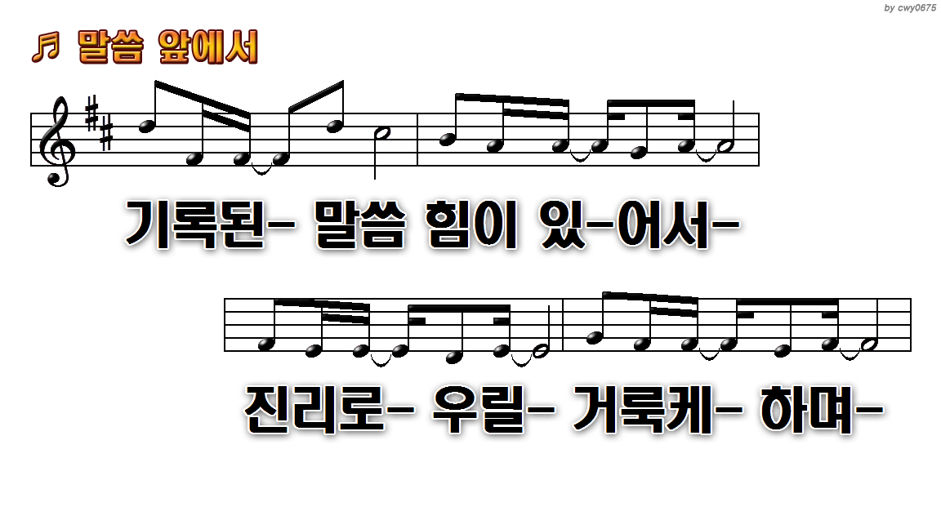
1.말씀 앞에서 경외함으로
3.기록된 말씀 힘이 있어서
9.주 말씀은 우리를 구원에
11.하나님 말씀에 두려워 떠는

Slide 4
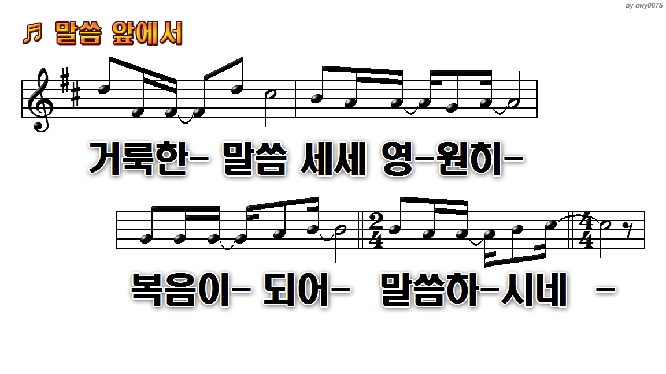
1.말씀 앞에서 경외함으로
3.기록된 말씀 힘이 있어서
9.주 말씀은 우리를 구원에
11.하나님 말씀에 두려워 떠는

Slide 5
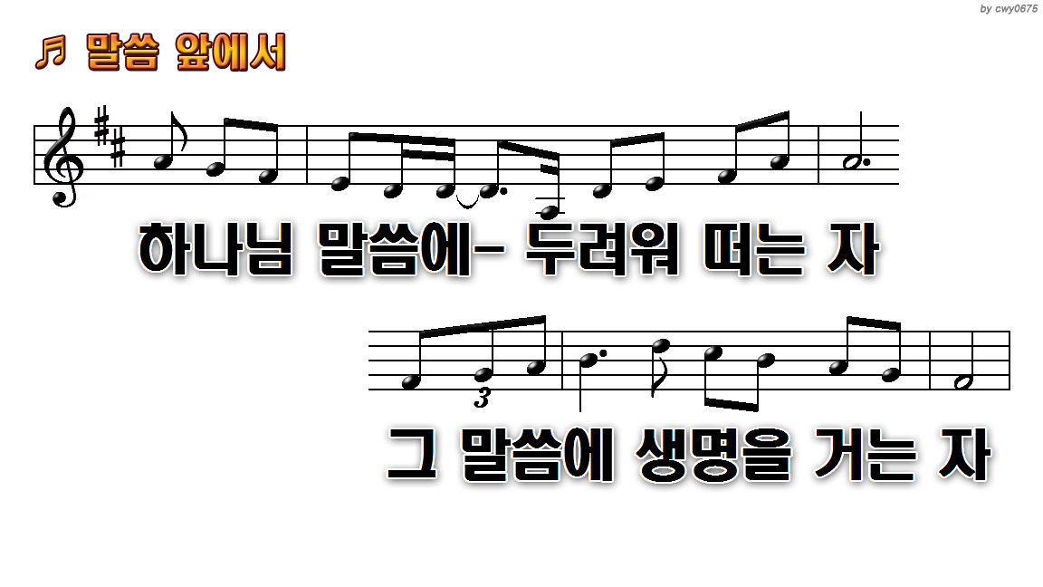
1.말씀 앞에서 경외함으로
3.기록된 말씀 힘이 있어서
9.주 말씀은 우리를 구원에
11.하나님 말씀에 두려워 떠는

Slide 6
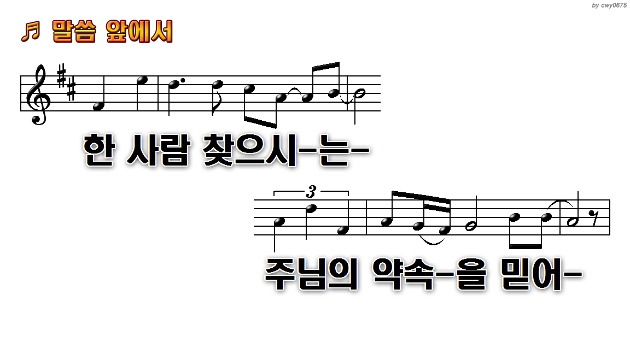
1.말씀 앞에서 경외함으로
3.기록된 말씀 힘이 있어서
9.주 말씀은 우리를 구원에
11.하나님 말씀에 두려워 떠는

Slide 7
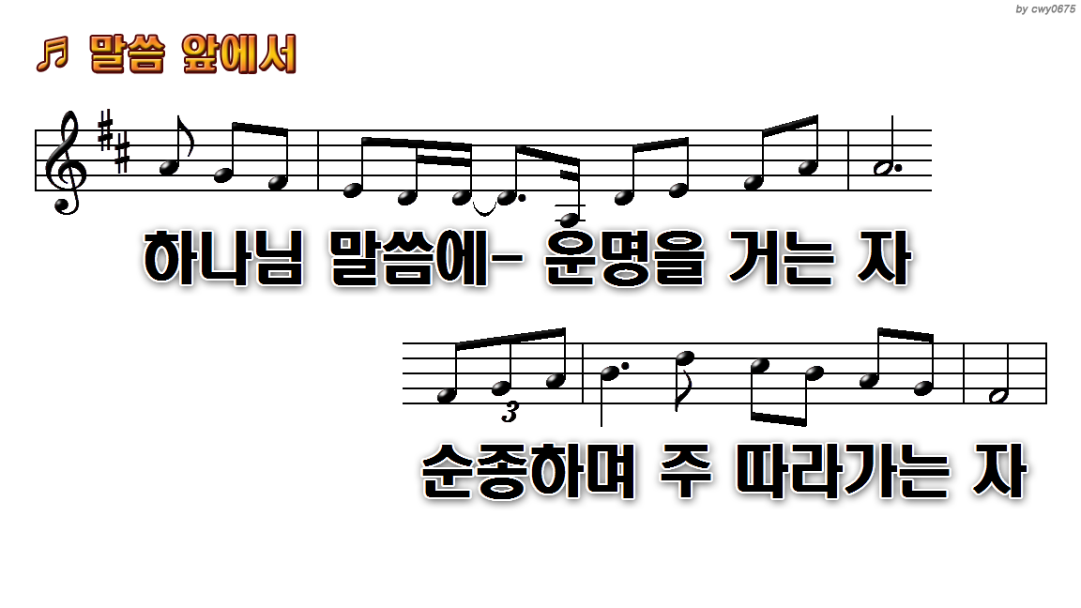
1.말씀 앞에서 경외함으로
3.기록된 말씀 힘이 있어서
9.주 말씀은 우리를 구원에
11.하나님 말씀에 두려워 떠는

Slide 8
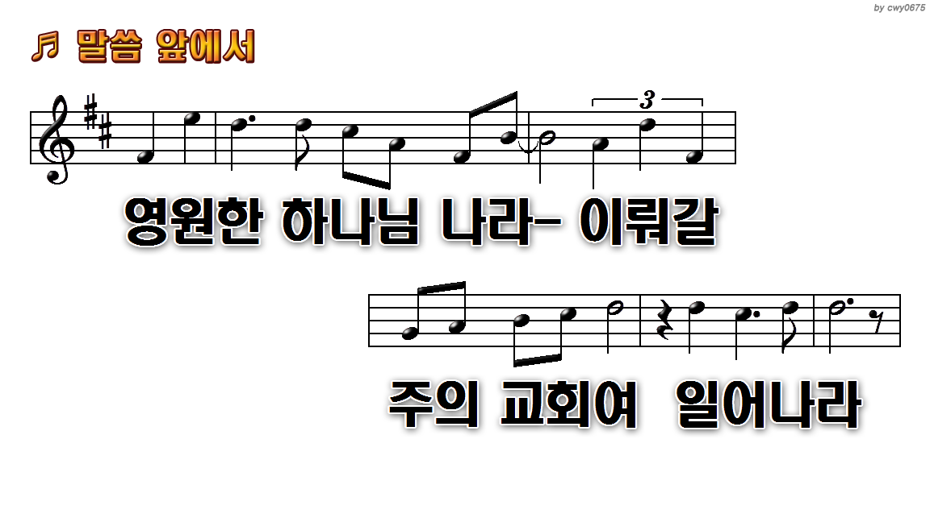
1.말씀 앞에서 경외함으로
3.기록된 말씀 힘이 있어서
9.주 말씀은 우리를 구원에
11.하나님 말씀에 두려워 떠는

Slide 9
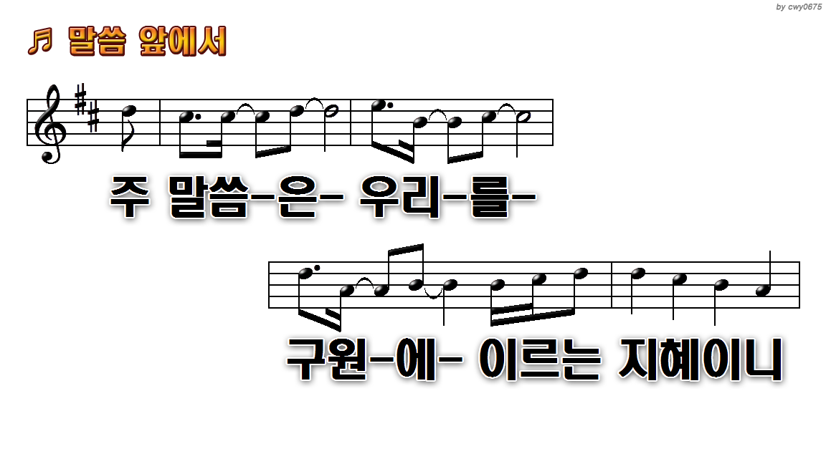
1.말씀 앞에서 경외함으로
3.기록된 말씀 힘이 있어서
9.주 말씀은 우리를 구원에
11.하나님 말씀에 두려워 떠는

Slide 10
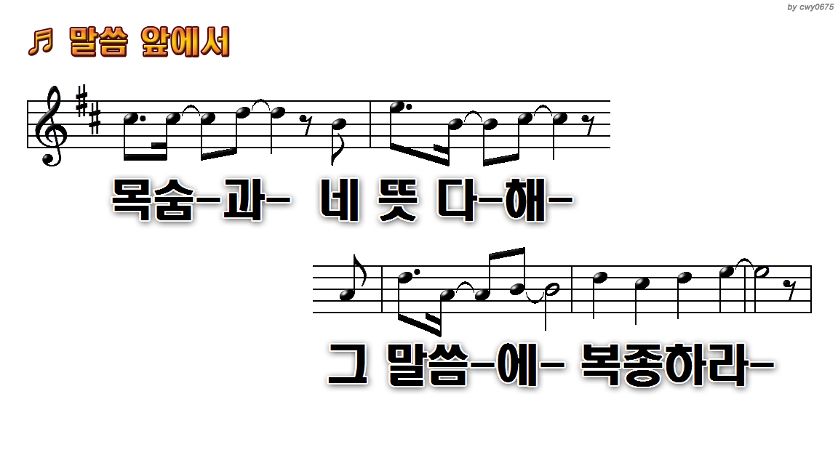
1.말씀 앞에서 경외함으로
3.기록된 말씀 힘이 있어서
9.주 말씀은 우리를 구원에
11.하나님 말씀에 두려워 떠는

Slide 11
1.말씀 앞에서 경외함으로
3.기록된 말씀 힘이 있어서
9.주 말씀은 우리를 구원에
11.하나님 말씀에 두려워 떠는

Slide 12
1.말씀 앞에서 경외함으로
3.기록된 말씀 힘이 있어서
9.주 말씀은 우리를 구원에
11.하나님 말씀에 두려워 떠는

Slide 13
1.말씀 앞에서 경외함으로
3.기록된 말씀 힘이 있어서
9.주 말씀은 우리를 구원에
11.하나님 말씀에 두려워 떠는

Slide 14
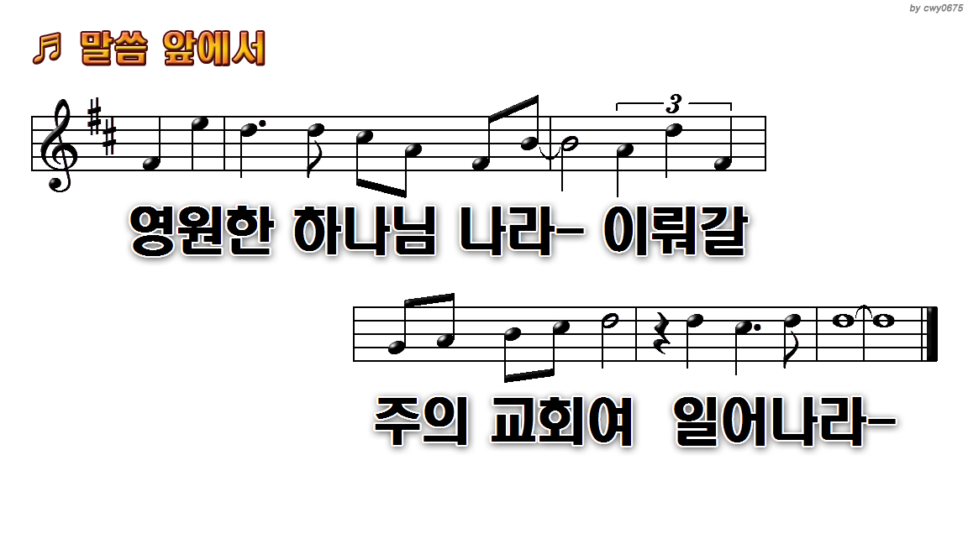
1.말씀 앞에서 경외함으로
3.기록된 말씀 힘이 있어서
9.주 말씀은 우리를 구원에
11.하나님 말씀에 두려워 떠는

